Slide 1
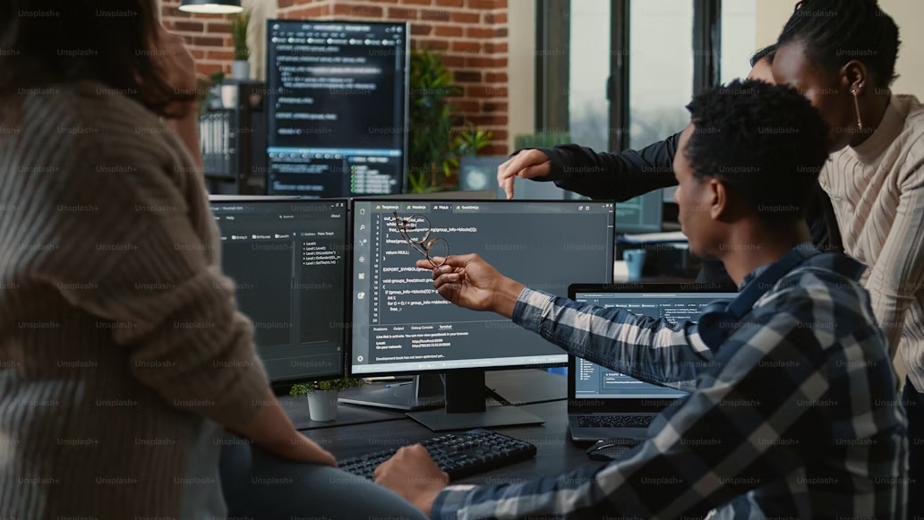
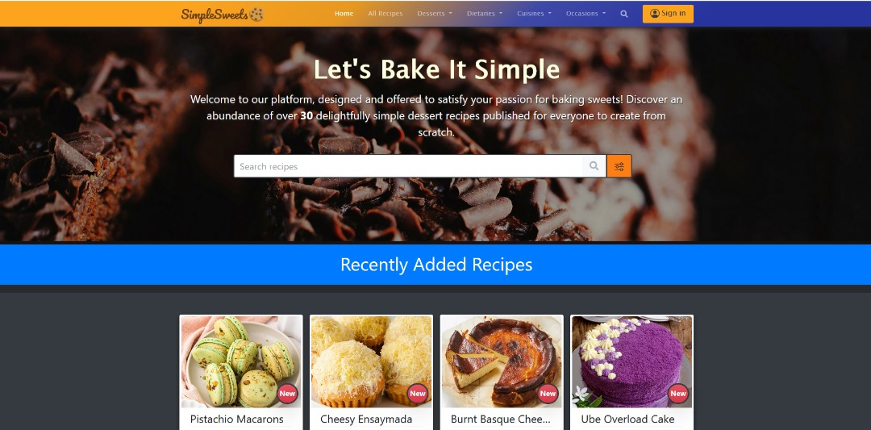
PROJET
DEVOPS
Groupe
MakeProcess

Slide 2
Presentation
Projet : Déploiement Multi-régional d'une Application Web Recipe App
Ce projet a été déployer par 2 étudiants :
  Joel KEMKENG Ingénieur Devops
  Sarah LUKUNKU Cheffe de projet web

Slide 3
Nos objectifs
Travailler en groupes, pour déployer une application web Recipe App dans un contexte multi-régional, tout en respectant les meilleures pratiques DevOps.
  Infrastructure cloud moderne
  Automatisation
  Sécurité et observabilité
  Documentation

Slide 4
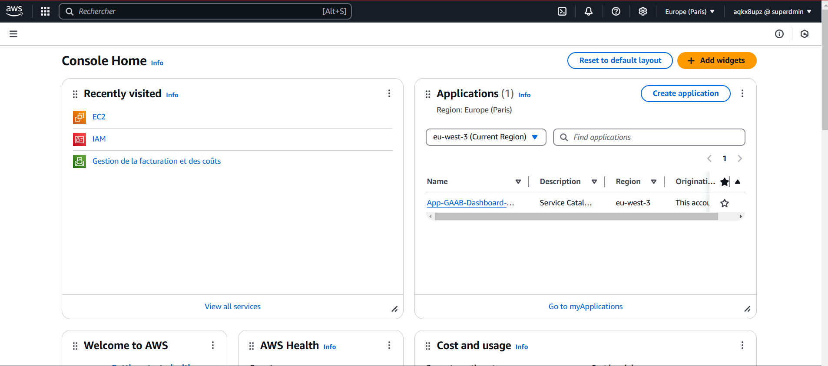
Demmarage du projet
💡 Choix Outils Utilisés :
✅ Terraform → Provisionnement de l’infrastructure AWS.
✅ AWS (EC2, RDS) → Hébergement des serveurs et de la base de données.
✅ Docker → Conteneurisation de l’application PHP/MySQL.
✅ Jenkins (Groovy) → Automatisation du CI/CD.
✅ GitLab → Gestion du code source et déclenchement du pipeline.
✅ Prometheus & Grafana → Monitoring des serveurs et des conteneurs.

Slide 5
📌 Jour 1 : Conception & Architecture
🎯
Nous avons defini une architecture cloud AWS multi-régionale (France & Allemagne) et déterminer les composants clés et les interactions.
🔹 Architecture simplifiée :
  Infrastructure AWS :
    2 Régions AWS (France, Allemagne).
    2 Instances EC2 (backend PHP avec Apache).
    1 Load Balancer pour gérer la répartition du trafic.
    1 Base de données MySQL (RDS) avec réplication multi-régionale.
    Stockage S3 pour les fichiers statiques.
  Automatisation & CI/CD :
    GitLab → Jenkins → Docker → AWS EC2.
    Terraform pour provisionner toute l’infrastructure.
  Monitoring & Sécurité :
    Prometheus & Grafana pour collecter les métriques.
    Sécurisation des accès avec IAM, groupes de sécurité AWS.

Slide 6
📌 Jour 2 : Infrastructure avec Terraform
🎯
Nous avons déployé l'infrastructure AWS avec Terraform.
✅ Actions :
  Écrire un script Terraform pour :
    Créer les instances EC2 dans deux régions.
    Déployer un RDS MySQL avec réplication multi-régionale.
    Configurer un load balancer.
  Exécuter Terraform :
    terraform init
    terraform apply

Slide 7
📌 Jour 3 : Automatisation avec Docker, Jenkins & GitLab
🎯
Automatiser le déploiement avec Jenkins + GitLab + Docker.
✅ Actions :
  Dockeriser l'application PHP/MySQL :
    Créer un Dockerfile pour l’app PHP.
    Créer un docker-compose.yml pour lancer PHP + MySQL.
  Configurer Jenkins (Groovy) pour CI/CD :
    Build du projet après chaque commit sur GitLab.
    Docker Build + Push vers AWS ECR.
    Déploiement automatique sur EC2.

Slide 8
📌 Jour 5 : Finalisation & Tests
🎯
Tester l’ensemble du système et préparer la présentation.
✅ Actions :
  Tester le pipeline CI/CD (Jenkins + Docker + GitLab).
  Tester la haute disponibilité (failover entre régions AWS).
  Finaliser la documentation (architecture, configuration Terraform, CI/CD).
  Démonstration finale avec Grafana et le pipeline en action.

Slide 9
🎯 Livrables finaux
✅ Infrastructure AWS fonctionnelle (EC2, RDS, Load Balancer).
✅ Pipeline CI/CD opérationnel avec Jenkins & GitLab.
✅ Application conteneurisée avec Docker.
✅ Monitoring actif avec Prometheus & Grafana.
✅ Documentation et présentation finale.

Slide 10
Merci !
Groupe
MakeProcess

